Slide 1
МАГАЗИН

Slide 2
Капуста – 1 велок
Помидоры – 3 штуки
Морковь – 6 штук
Арбуз (маленький)– 1 штука
Арбуз (большой) – 1 штука
Апельсин – 2 штуки
Зелёные яблоки – 3 штуки
Красные яблоки – 3 штуки
Пироженки – 5 штук
Хлеб черный – 2 булки
Хлеб белый – 3 булки
напитки
фрукты
Дорогие друзья! Паша решил сделать сюрприз маме и папе, и приготовить для них праздничный ужин. Но в магазине он впервые. Давайте поможем Паше купить продукты.

Slide 3
Ё 1
ОВОЩИ
КОНДИТЕРСКАЯ
ФРУКТЫ

Slide 4
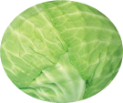
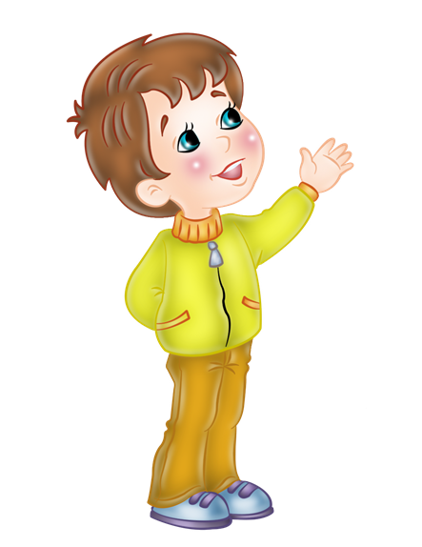
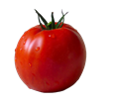
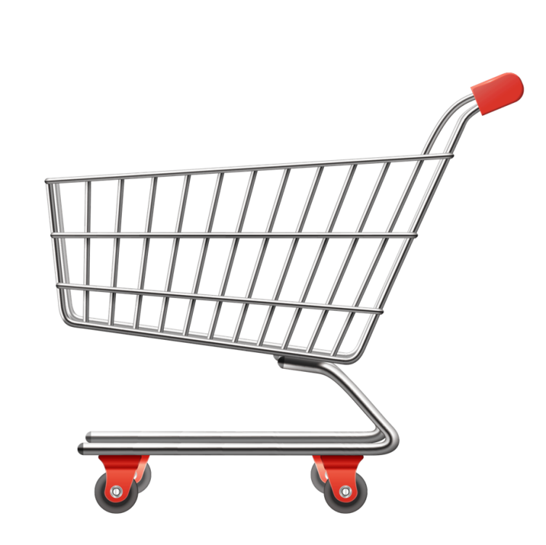
Список овощей: Капуста – 1 велок
Помидоры – 3 штуки
Морковь – 6 штук
Задание №1.
Посчитай. Сколько помидоров?
Сколько моркови?
Сколько тыкв?

Slide 5
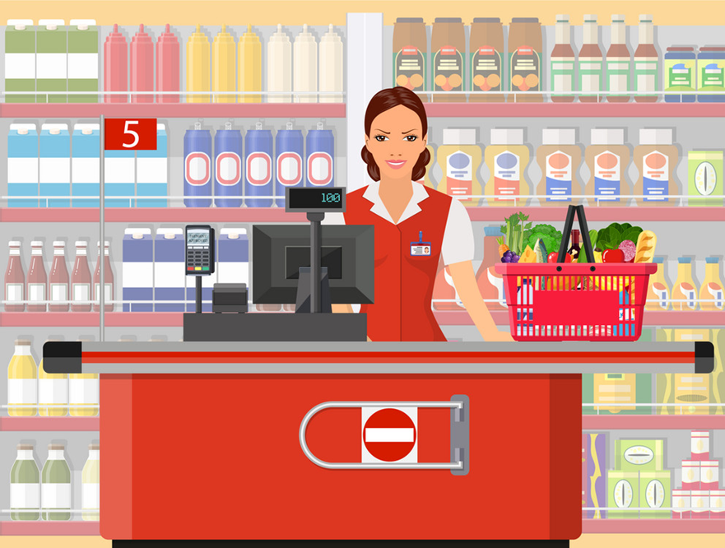
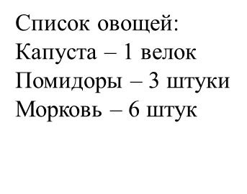
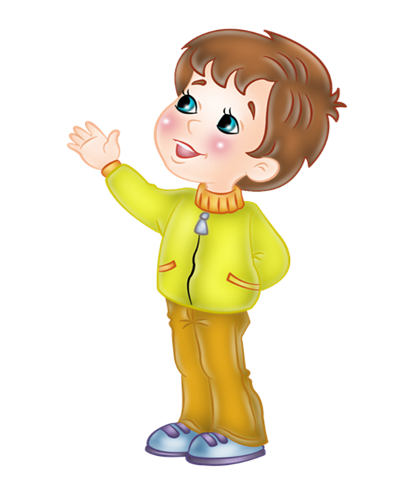
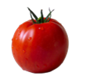
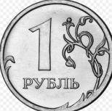
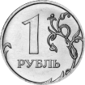
С вас 6 монеток за морковь
С вас 3 монеты за помидоры
С вас 1 монета за капусту

Slide 6
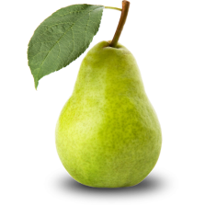
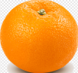
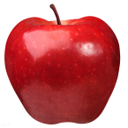
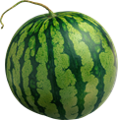
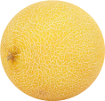
Список фруктов:
Арбуз (маленький)– 1 штука
Арбуз (большой) – 1 штука
Апельсин – 2 штуки
Зелёные яблоки – 3 штуки
Красные яблоки – 3 штуки
Задание №2. Найди большой арбуз.

Slide 7
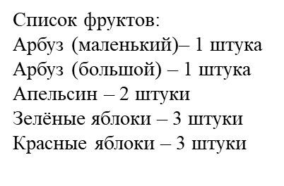
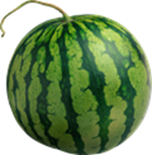
Посчитай, сколько арбузов ты купил?
Посчитай, сколько всего яблок ты купил?
С вас 6 монеток за яблоки
С вас 2 монеты за арбузы
С вас 2 монеты за апельсины

Slide 8
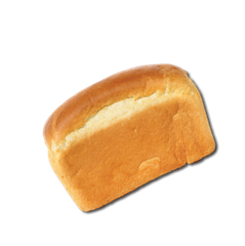
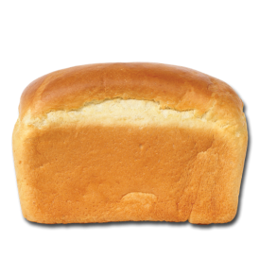
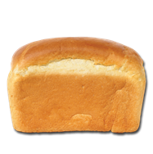
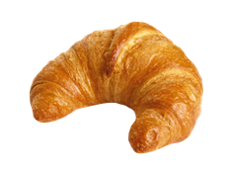
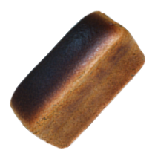
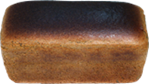
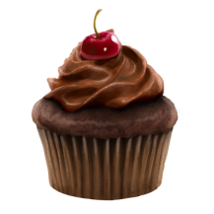
Кондитерские изделия: Пироженки – 5 штук
Хлеб черный – 2 булки
Хлеб белый – 3 булки

Slide 9
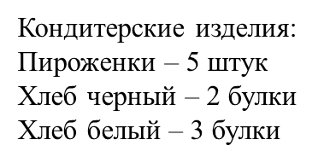
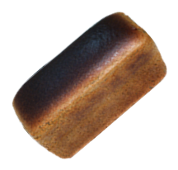
С вас 5 монет за хлеб
Посчитай, сколько всего булок хлеба ты купил?
Посчитай, сколько пирожных ты купил?
С вас 5 монет за пирожное

